Slide 1
ÖSK Elit Fotboll U17
Föräldramöte
Måndag den 13 januari 2016

Slide 2
Ansvarig ÖSK Elit Fotboll
U-lagen
Magnus Sköldmark

Slide 3
Ansvariga ÖSK Elit Fotboll
ÖSK A-laget
Alexander Axen
Akademiansvarig
Björn Cervin
U21
Axel Kjäll
U19
Rickard Torstensson
U17
Bernhard Nilsson
U16
Daniel Wickström

Slide 4
Organisation U17 - 2016
Huvudtränare – Bernhard Nilsson
MV tränare – Göran Kring
Fystränare –Fredrik Biörs
Material – Sten Ekström
Tränare – Niklas Aronsson
Tränarresurs – Ronny Leijon
Tränarresurs – Rickard P och Jonas L

Slide 5
Matchmiljö ÖSK Elit Fotboll
Seriespel
Allsvenskan
U21
U19
U17
(U17 Regional)
U16
(P16Regional)
ÖSK A-Trupp
ÖSK U19
ÖSK U17
ÖSK U16

Slide 6
Träningsmiljö U17
Måndagar NIU, fotboll 18.00 fys
Tisdagar 18.00 fotboll
Onsdagar NIU, fys 16.00 fotboll
Torsdagar Ledigt Ledigt
Fredagar NIU, fotboll 17.30 fotboll
Lördagar 09.oo fotboll
Söndagar Matchdag

Slide 7
Liga Cupen 2016
Gruppspel 60 lag
A-slutspel 24 lag
BK Häcken 20/2, Degerfors 28/2, IF Elfsborg 13/3, IFK Göteborg 18/3 och Ljungskile 6/3
Gruppsegrarna går till semifinal
Semifinaler, final spelas på Göteborgs Nya Arena
Final dagar 27-28 mars (alt 26-28 mars)

Slide 8
U17 Allsvenskan Södra 2016
Deltagande lag:
Falkenberg FF, GAIS, Halmstad, Helsingborg,
Elfsborg, Limhamn, IFK Göteborg, IFK Norrköping,
Jönköping, Malmö FF, Mjällby, BK Häcken,
Motala, och ÖSK
14 lag, dubbelrondig
1 och 2:an i varje serie (Södra+Norra) går till semifinal
Spelprogram kommer den 20 januari
Ledigt prel v.26-27

Slide 9
Gothia Tipselit Trophy 2016
Tidpunkt
18-23 juli i Göteborg
Ålder
Pojkar födda 1999 och senare. Tillåtet att använda två spelare födda 1998
Antal lag
Totalt 24 inbjudna lag. 12 svenska + 12 utländska.
Tävlingsform
Lagen delas in om grupper om 4 lag. Alla möter alla i gruppen. De 8 högst placerade går till kvartsfinal. Övriga spelar placeringsmatcher. Det spelas en match per dag. Final 23:e juli. 2x30 minuters matcher.
Spelplaner
Valhalla, Heden och Gamla Ullevi

Slide 10
ÖSK Elit Fotboll U17
Lagledare, hemsidan/fogis
Kiosk, hemmamatcher
Matchvärd, motståndare, bollar, musik, filmning
Sponsring
Hjälptränare

Slide 11
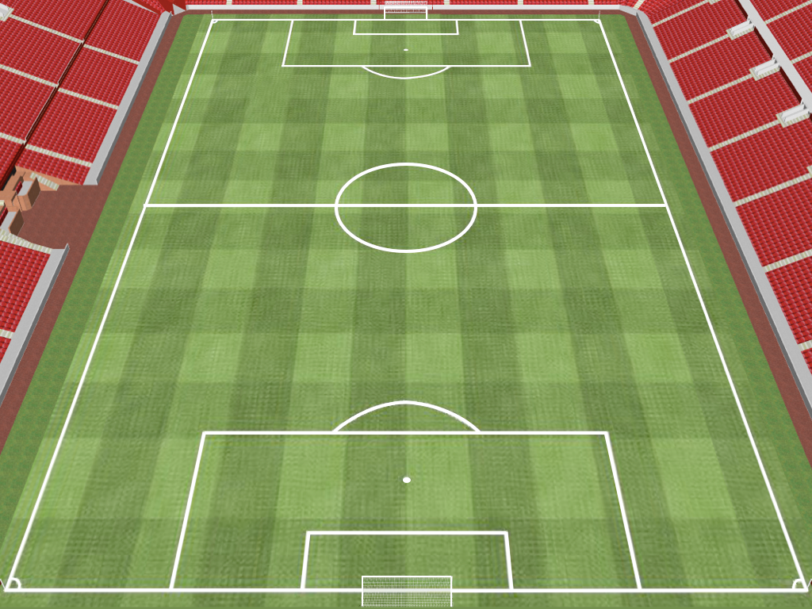
Forwards
1. Henke
2. Adam
3. Jonte
4. Odilon
Vänster Mf
1. Bark
2. Isse
Central Mf
1. Arre
2. Jonte
3. Edwin
Höger Mf
1. Zidde
2. Terne
Mittback
1. Murre
2. Spångberg
3. Viktor
4. John
Vänsterback
1. Gurra
2. Samuel
Högerback
1. Martin
2. Vide
Målvakt
Harald
Simon

